Slide 1

Smartbooze
Diego Kuderna, Jonas Tulodziecki, Simeon Ruoss, Tobias Schmalzried
Internet of THINGS

Slide 2
Problem
Betrunkenes Fahren soll verhindert werden
Alkoholkonsumtracker -> Analyse des Trinkverhaltens
Bewussten Trinken von Alkohol erleichtern
Internetanbindung
Smarter Alkoholtest

Slide 3
Lösung
Aufzeichnung der Promille-Werte
Applikation
Cloud-Anbindung über WLAN
Warnung vor alkoholisiertem Fahren durch einen Alexa-Skill und einer App

Slide 4
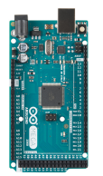
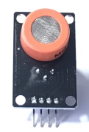
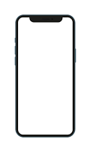
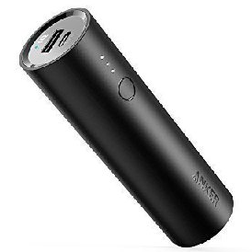

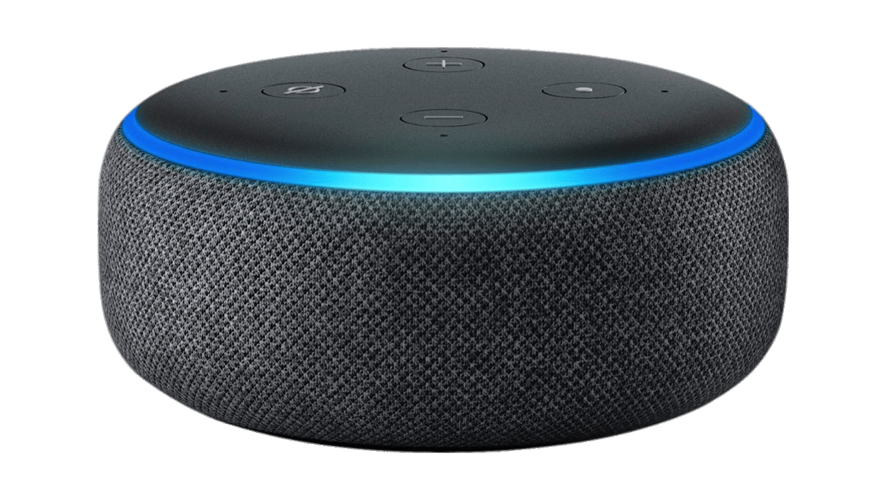
Aufbau des Produkts
Mikrocontroller
Alkoholsensor
Powerbank
App
Cloud
Alexa-Skill

Slide 5
Produkt Features
Alkoholsensordaten werden von einem uC in eine Cloud hochgeladen
Auswertung der Daten per App
Auswertung der Daten mit Alexa

Slide 6
Umgesetzte App Features
Anzeigen des aktuellen (berechneten) Promillewertes
Promillewerte der letzten Tage
Auswertung der trocken verbrachten Zeit
Screenshot der App?

Slide 7
Alexa Skill Umsetzung
Abfrage des aktuellen Promillewertes
Berechnet wann der Nutzer wieder nüchtern ist
Liest auf Wunsch ein Katerrezept vor

Slide 8
Markt & Marketing
Einsatz im Auto zur Fahrerkontrolle
Daten für Versicherungen/Statistiken
Bei Vergehen können Behörden den Alkoholkonsum mit Videobeweis prüfen
Selbstkontrolle, bewussteren Umgang mit Alkohol förden
Erinnerungen an Abstinenz -> Belohnungssystem

Slide 9
Alleinstellungsmerkmal
Messdaten gehen nicht sofort verloren
Internetanbindung über WLAN
Erweiterung zur Mobilfunkanbindung

Slide 10
Wettbewerb
Ace Alkoholtester mit Smarten Funktionen fangen bei 95 Euro an

Slide 11
Proof of Concept, Testimonials & Meilensteine

Slide 12
Kosten des ersten Prototyp
Möglichst günstig
Amazon Alexa Echo Dot 50 Euro
Powerbank ca. 20 Euro
Raspberry Pi 3 Model B 70 Euro
DFRobot Gravity:Analog Alcohol Sensor(MQ3) for Arduino -> günstig, schlechtere Qualität
Espressif ESP32S
C&K Switches PTS 645 Series Switch
Ca. 15 Euro
Notes:
https://www.fuer-gruender.de/kapital/eigenkapital/pitch-deck/

